Slide 1
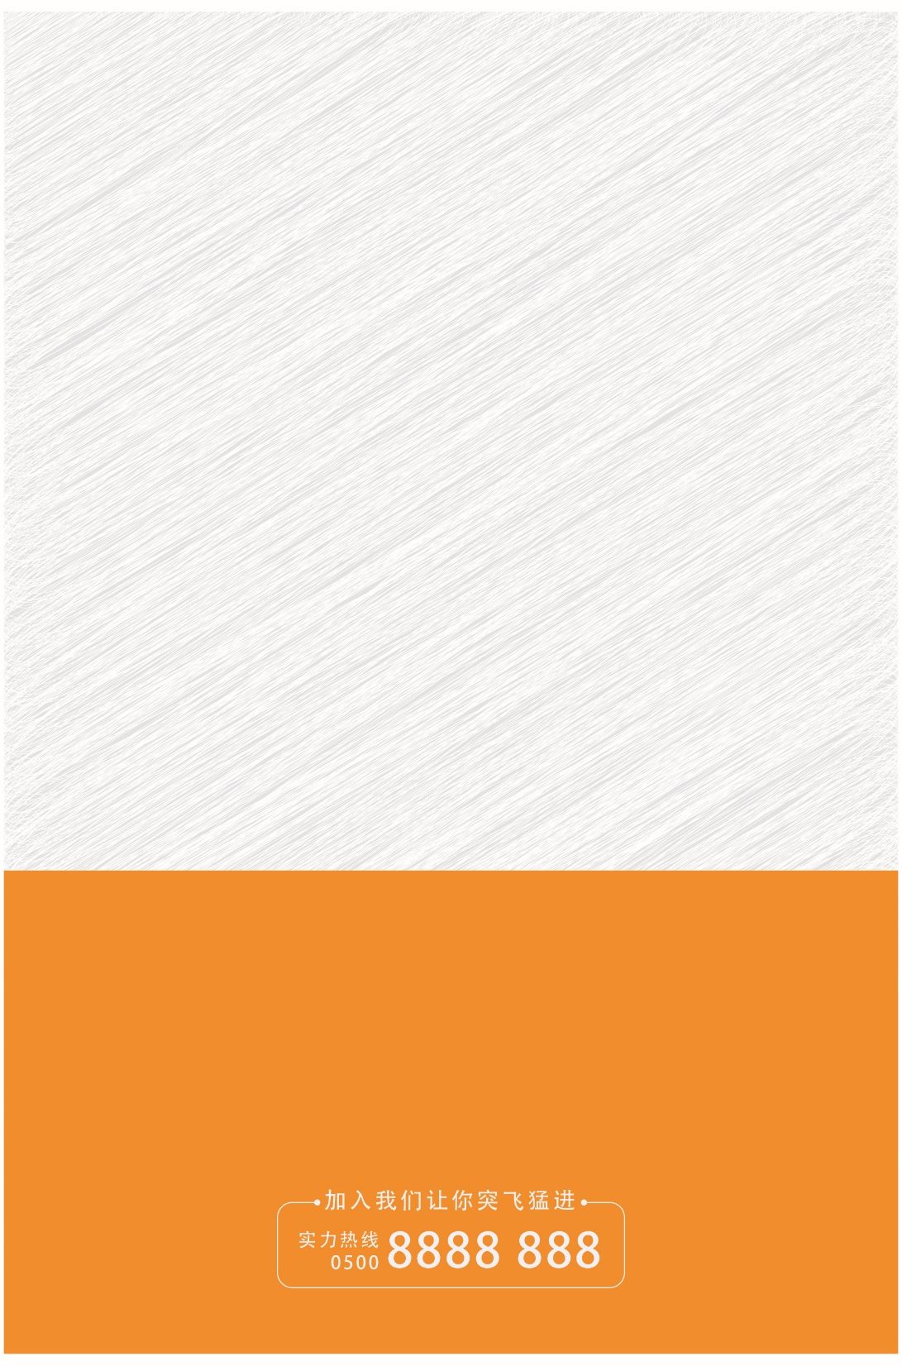
汉 语（ 上）Chinese Ⅰ
刘 晶 Liú Jīng

Slide 2
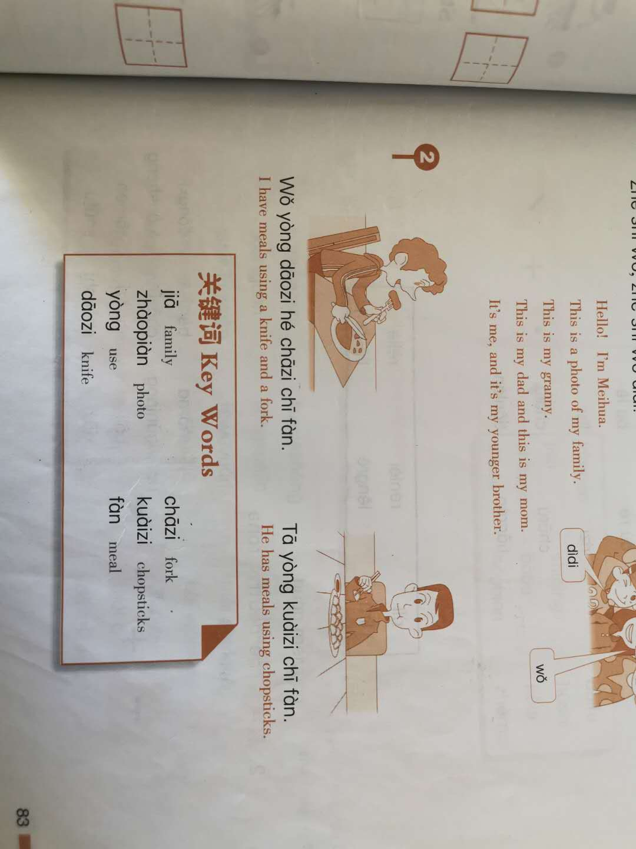
复习 review

Slide 3
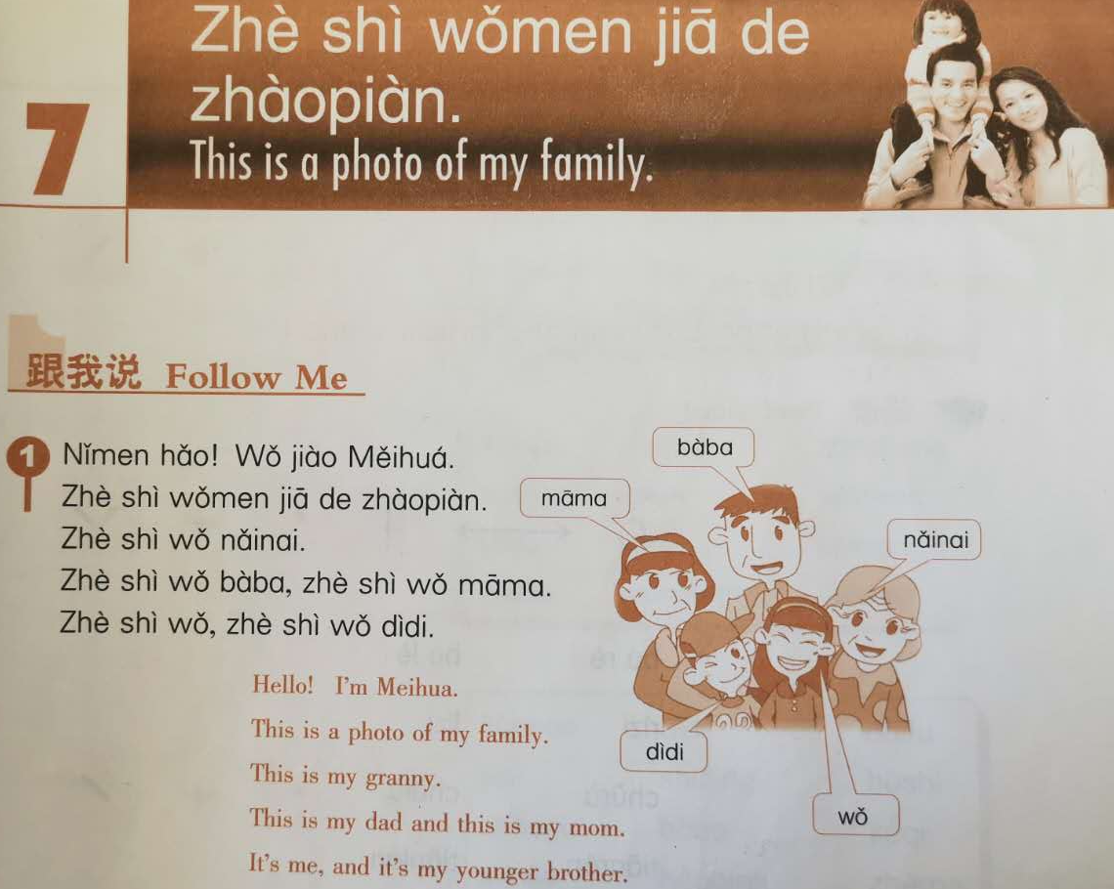
复习 review
你们好！我叫美华。
这是我们家的照片。
这是我奶奶。
这是我爸爸，这是我妈妈。
这是我，这是我弟弟。

Slide 4
复习 review

Slide 5
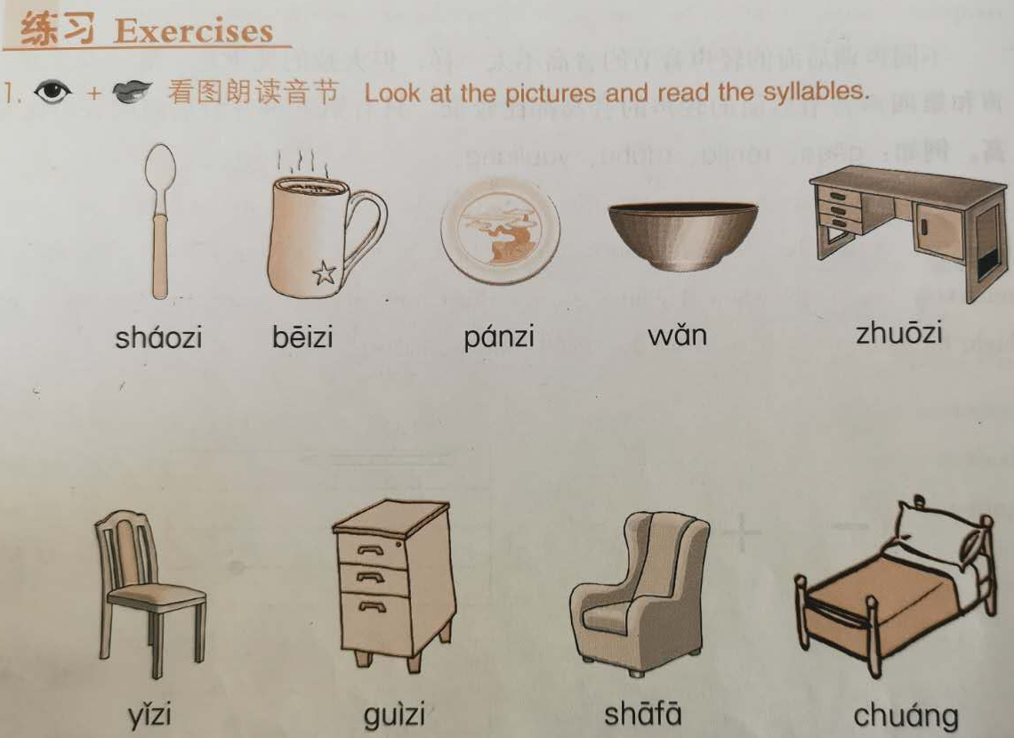
！
复习 review

Slide 6
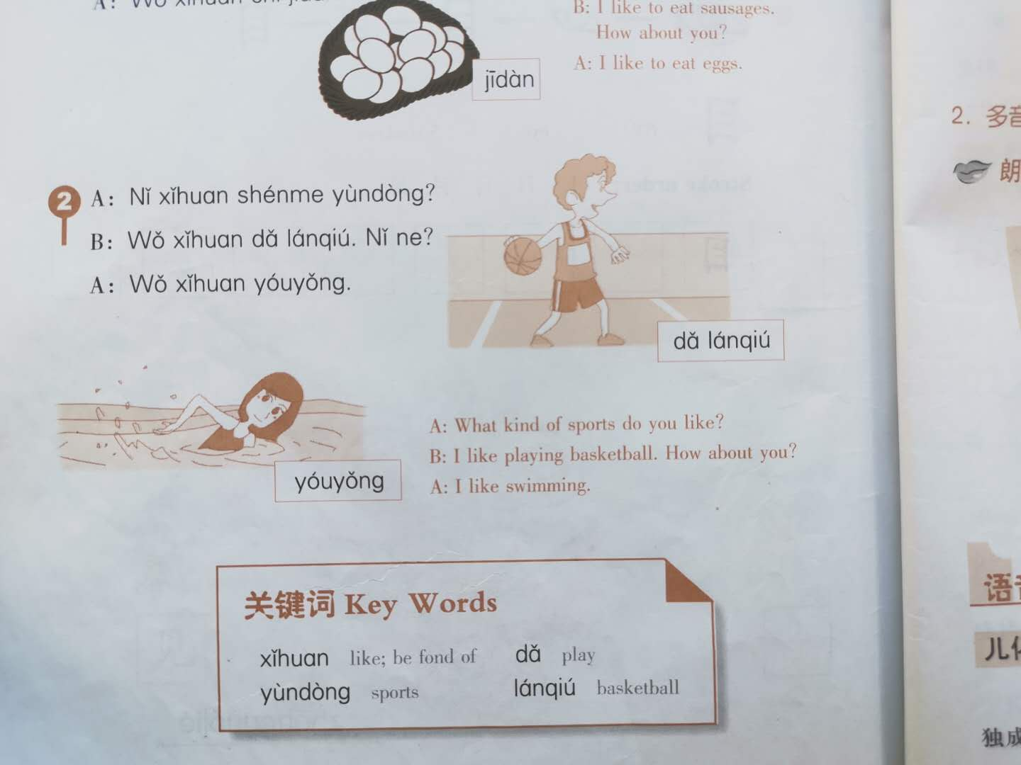

第8课 你喜欢吃什么？
打
篮球
喜欢
运动
你喜欢(xǐhuan)什么(shénme)运动(yùndòng)？我(wǒ)喜欢(xǐhuan)…
骑(qí)自行车(zìxíngchē)ride bicycle 骑(qí)马(mǎ)ride horse
打(dǎ)篮球(lánqiú)play basketball 打排球(páiqiú)volleyball
打(dǎ)棒球(bàngqiú)baseball 打网球(wǎngqiú)tennis
打板球(bǎnqiú) cricket ball 打保龄球(bǎolíngqiú)bowling
打乒乓球(pīngpāngqiú) table tennis 踢(tī)足球(zúqiú)play football
跑步(pǎobù)running 游泳(yóuyǒng)swimming 爬山(páshān) climb hill

Slide 7
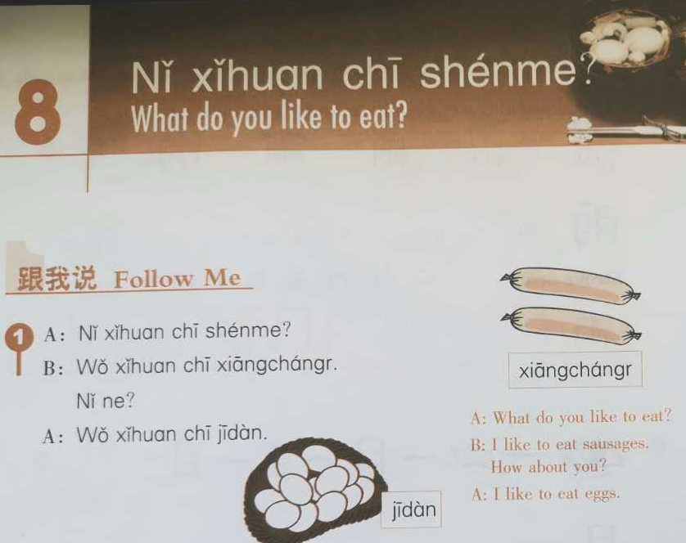
第8课 你喜欢吃什么？
A：你喜欢吃什么？
B：我喜欢吃香肠。你呢？
A：我喜欢吃鸡蛋。

Slide 8
第8课 你喜欢吃什么？
A：你喜欢什么运动？
B：我喜欢打篮球。你呢？
A：我喜欢游泳。

Slide 9
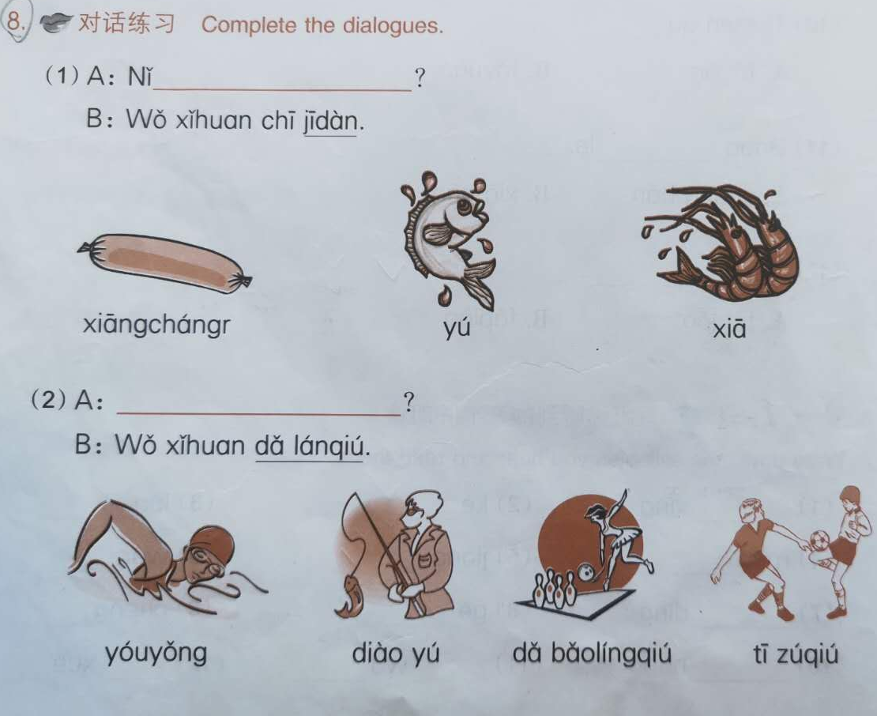
第8课 你喜欢吃什么？
香肠 鱼 虾
游泳 钓鱼 打保龄球 踢足球

Slide 10
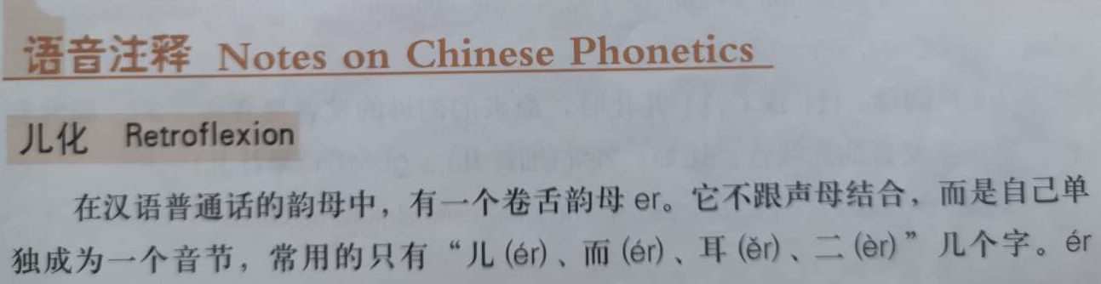
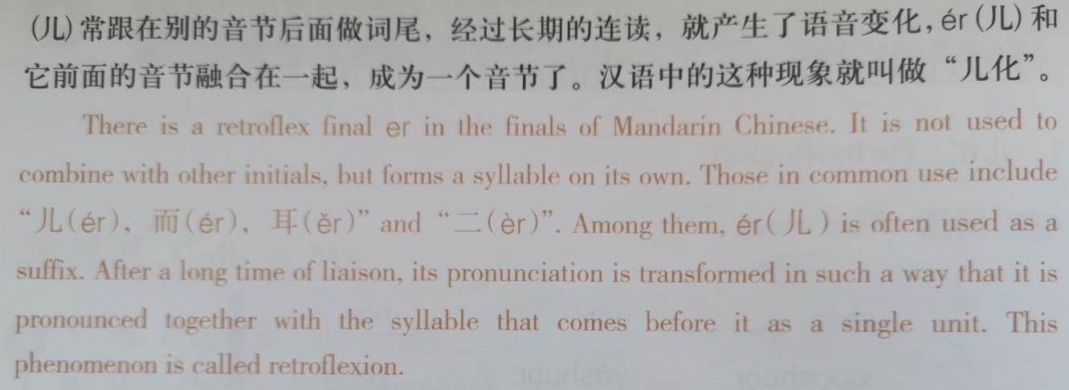
第8课 你喜欢吃什么？

Slide 11
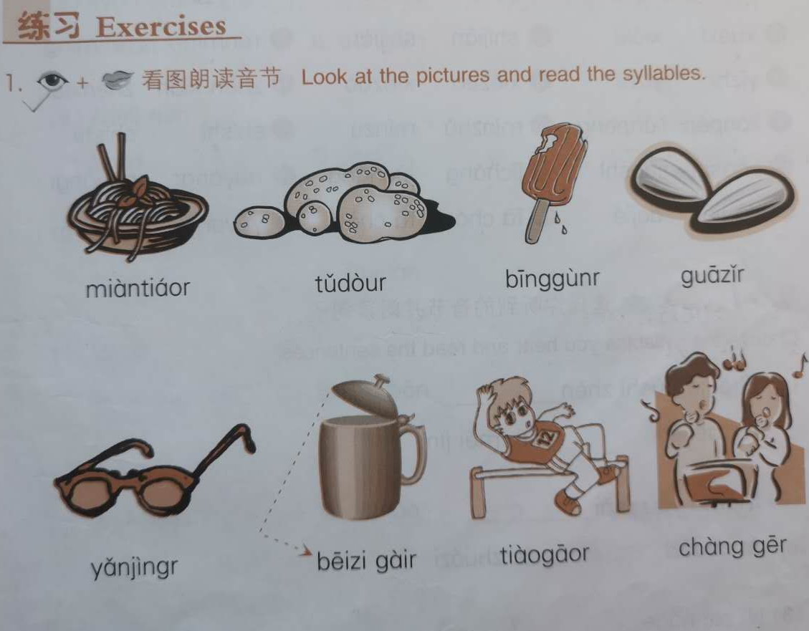
第8课 你喜欢吃什么？

Slide 12
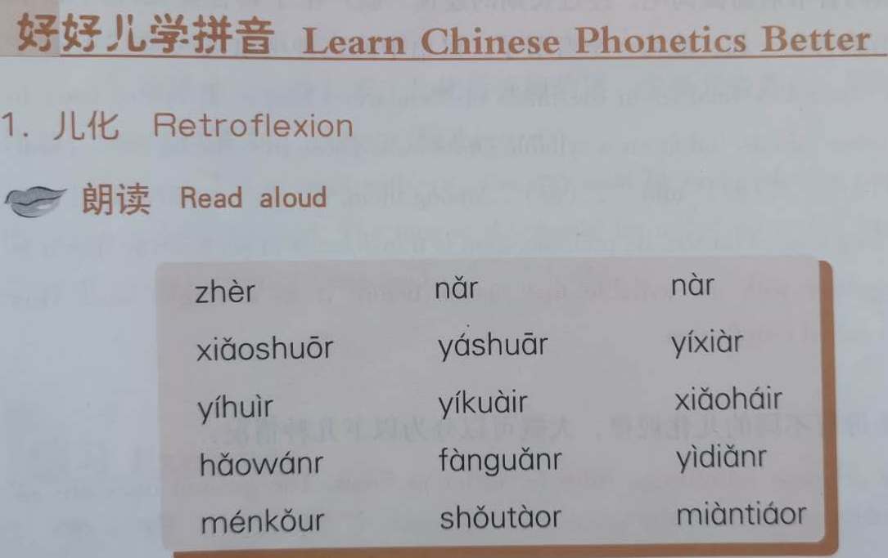
第8课 你喜欢吃什么？

Slide 13
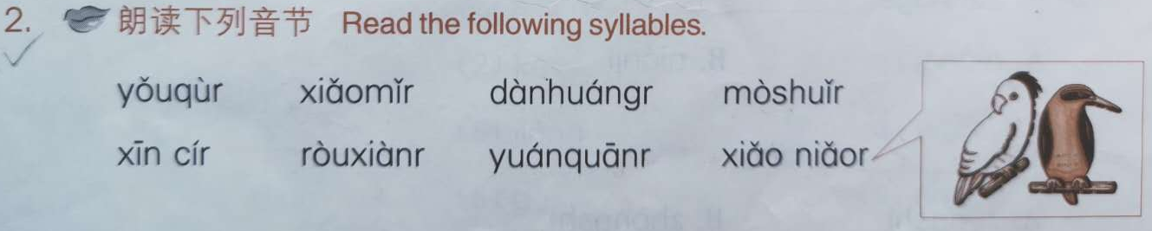
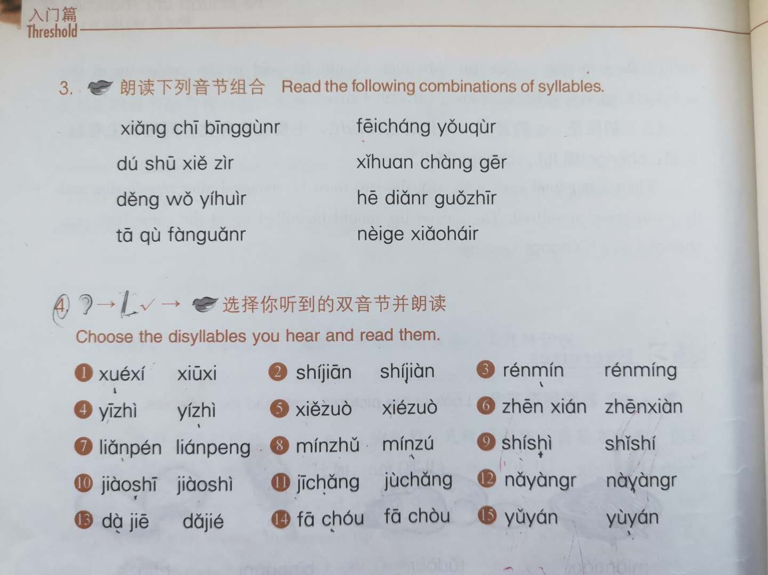
第8课 你喜欢吃什么？

Slide 14
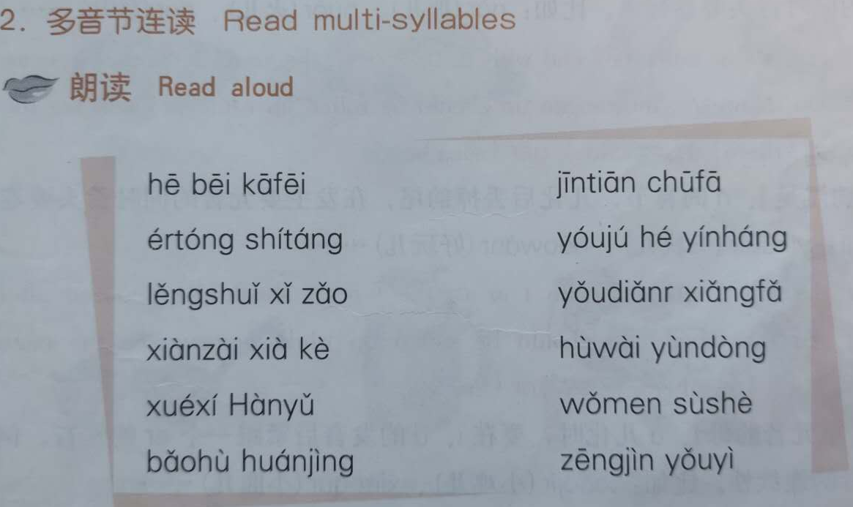
第8课 你喜欢吃什么？

Slide 15
第8课 你喜欢吃什么？

Slide 16
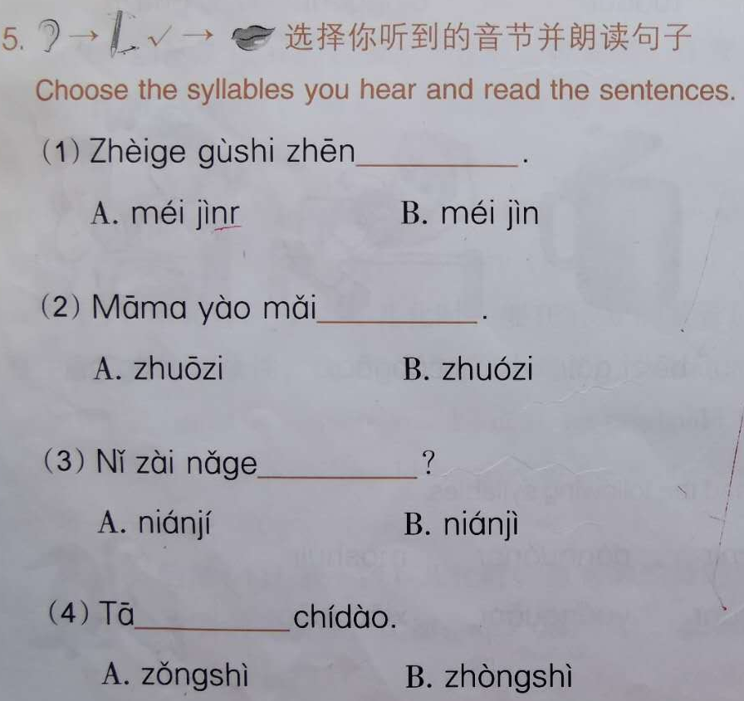
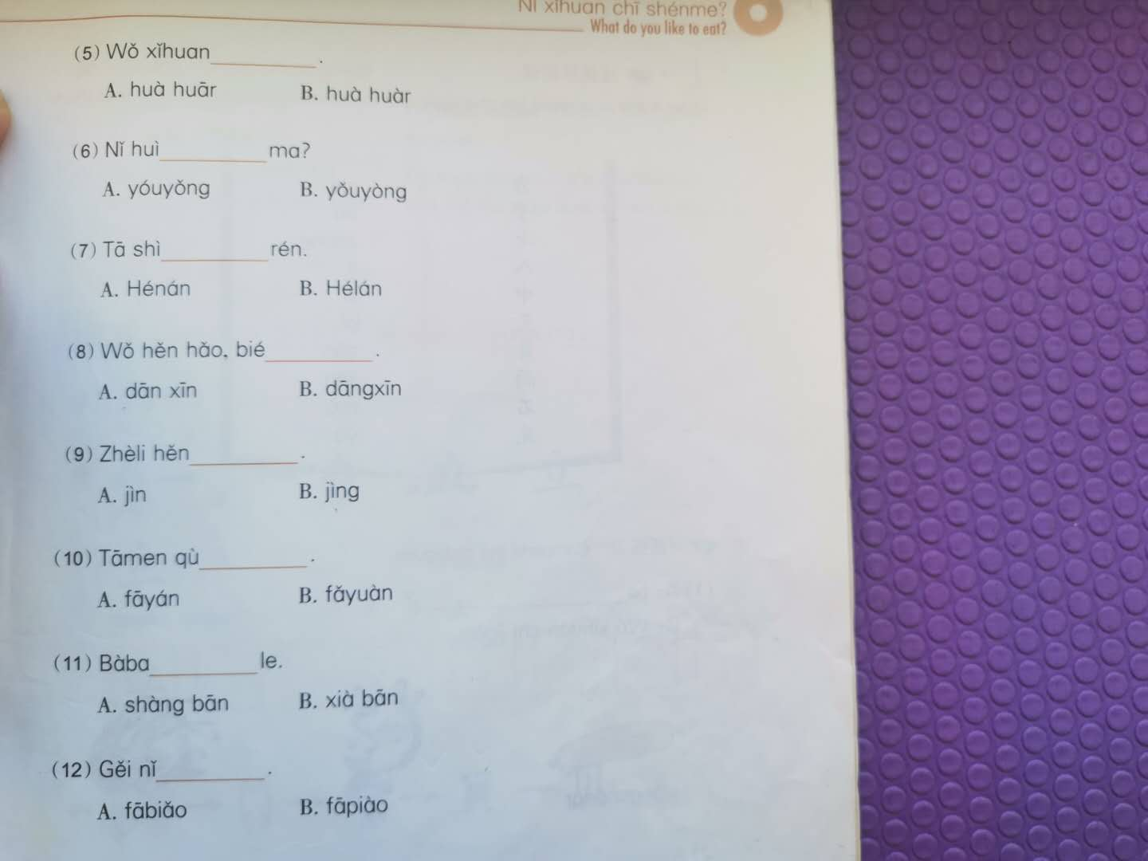
第8课 你喜欢吃什么？

Slide 17
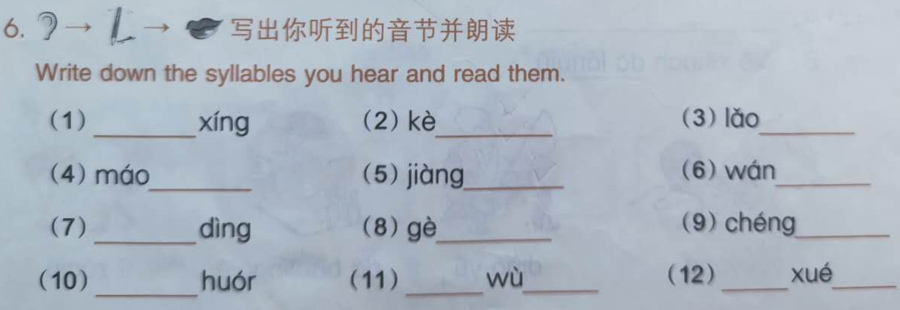
第8课 你喜欢吃什么？

Slide 18
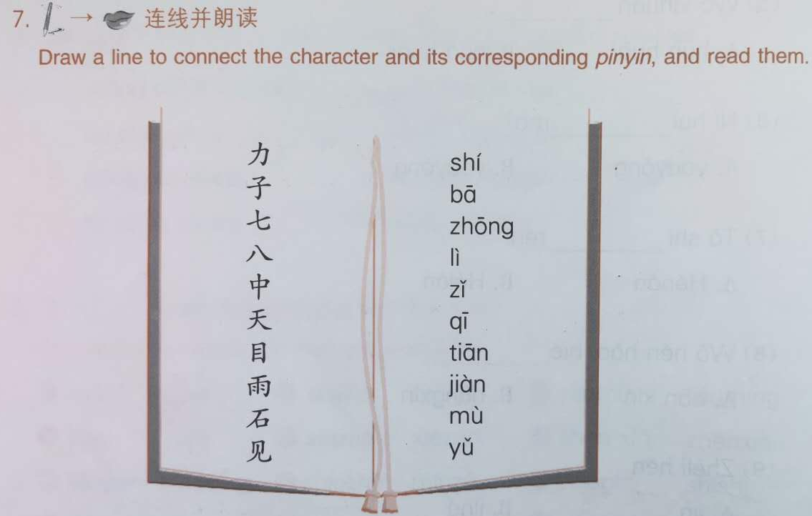
第8课 你喜欢吃什么？

Slide 19
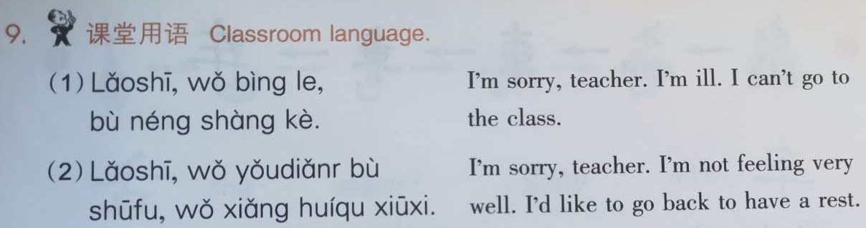
第8课 你喜欢吃什么？
（1）老师，我病了，不能上课。
（2）老师，我有点儿不舒服，我想回去休息。

Slide 20
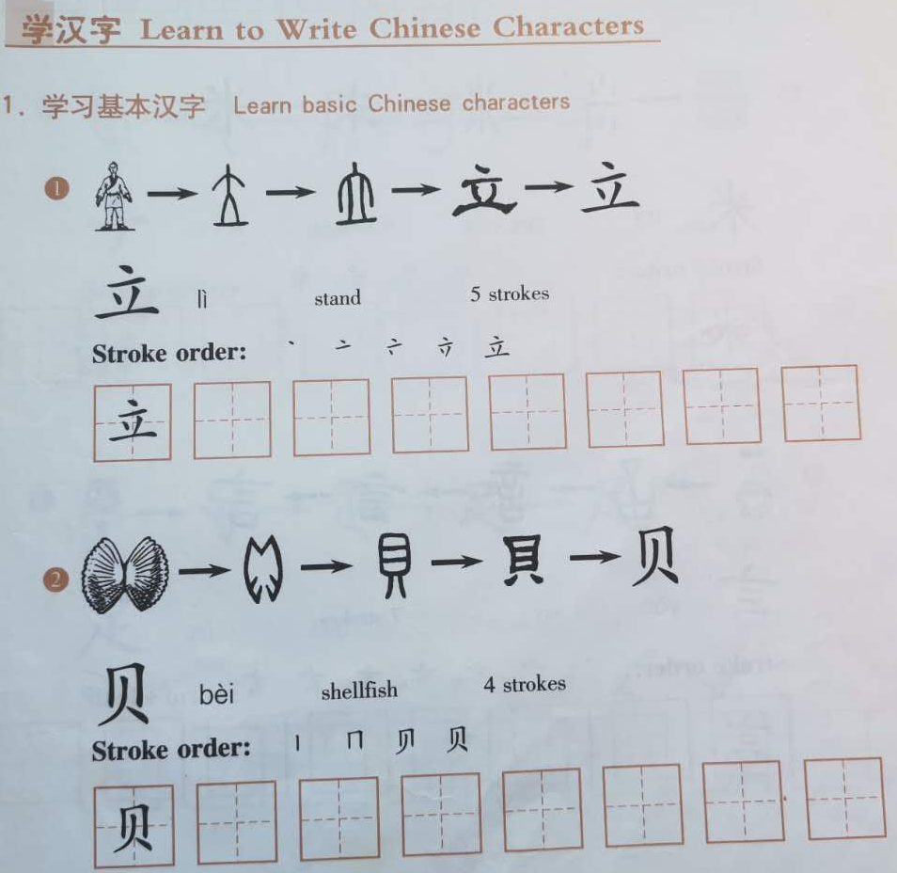
第8课 你喜欢吃什么？

Slide 21
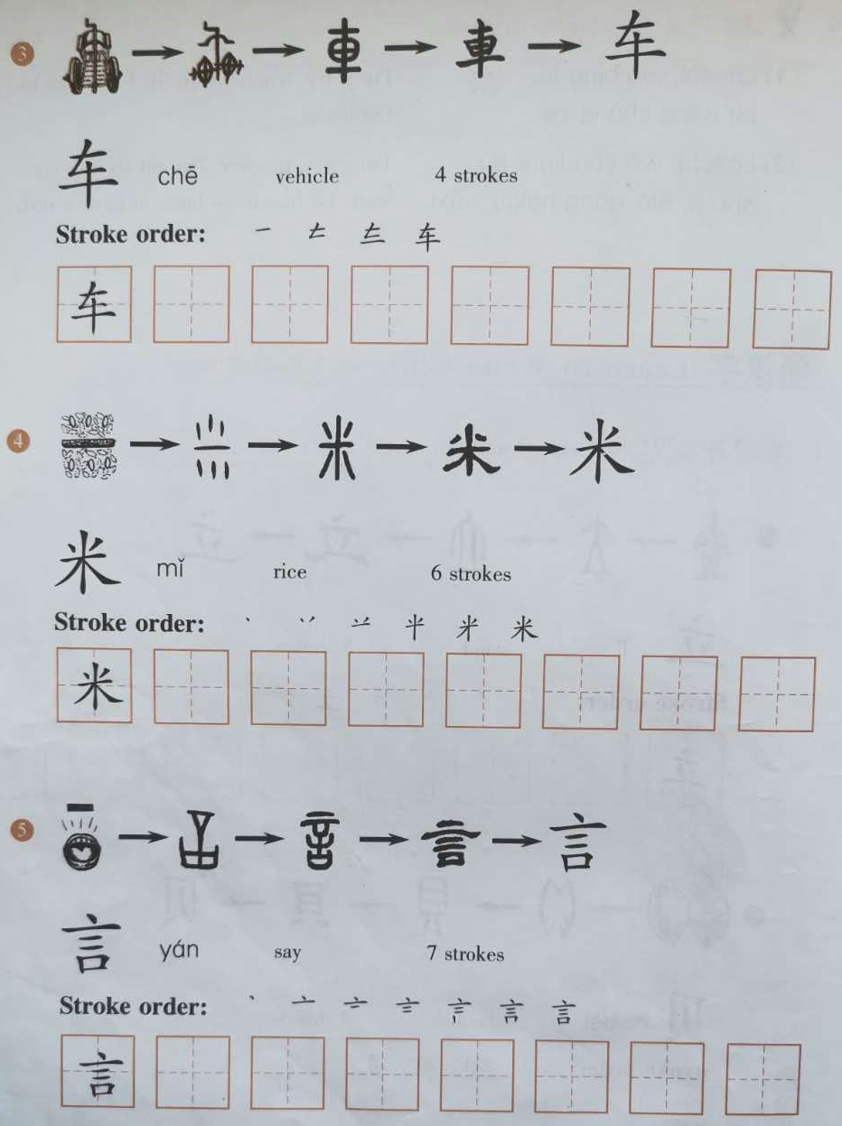
第8课 你喜欢吃什么？

Slide 22
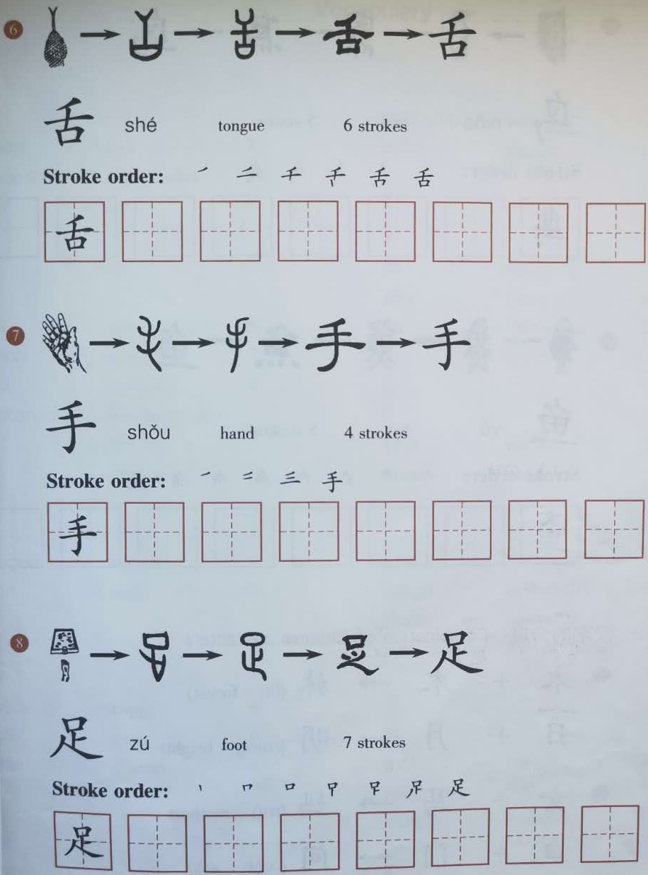
第8课 你喜欢吃什么？

Slide 23
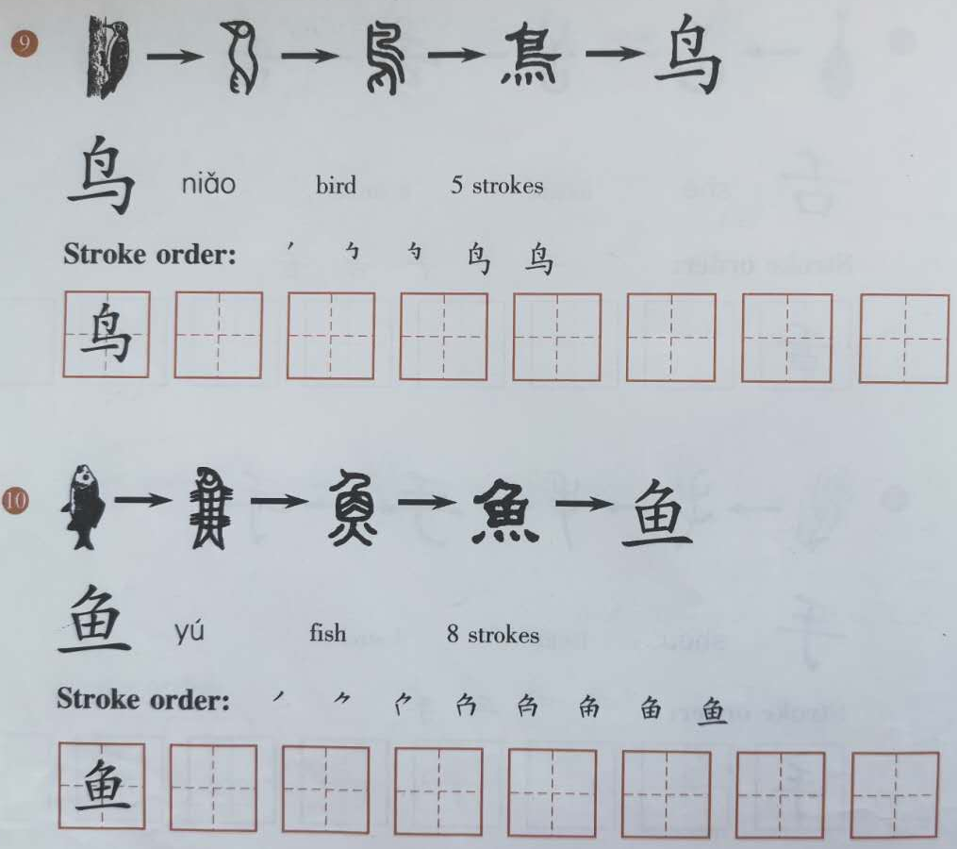
第8课 你喜欢吃什么？

Slide 24
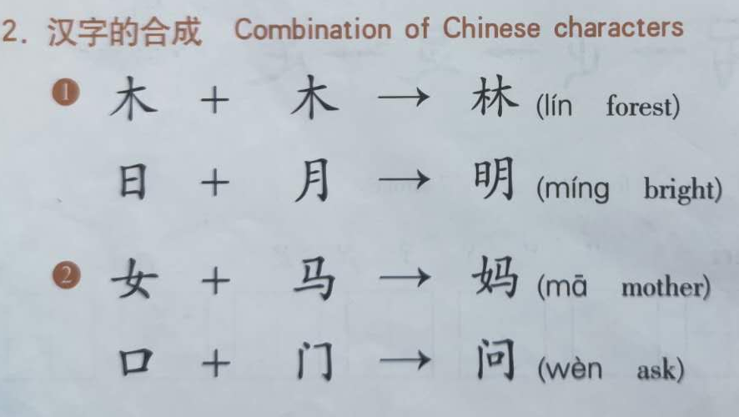
第8课 你喜欢吃什么？

Slide 25
※ 作业 ※
复习学过的声母和韵母
Review initials and finals we learned.
练习朗读音节
Read all of the syllables in PPT.
背诵课文和生词
Recite the text and the key words.
写汉字“立、贝、车、米、言、舌、手、足、鸟、鱼”，每个汉字写五遍。
Write each character five times.

